Slide 2
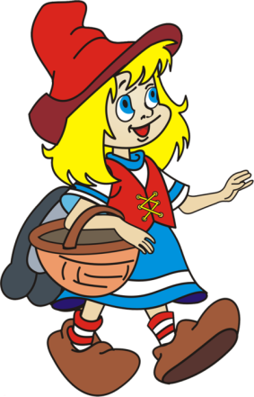
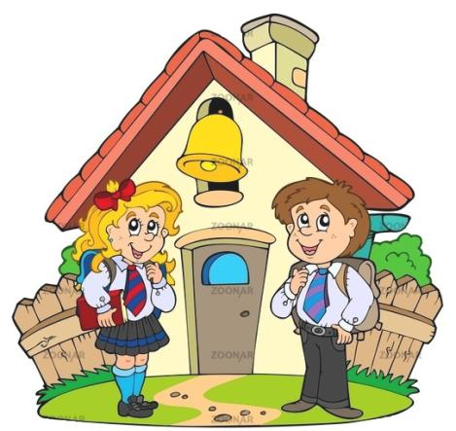
Загадка
Великий будинок у місті стоїть, Та завжди, як вулик бджолиний, шумить. Як чаша, він повний знаннями, Ласкавий будинок цей з нами.
(Школа)
ШКОЛА

Slide 3
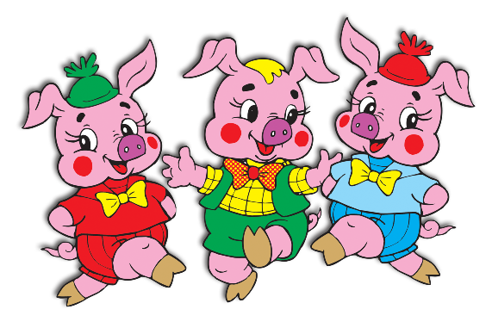
Скільки поросят?

Slide 4
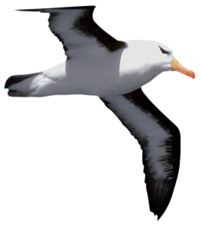
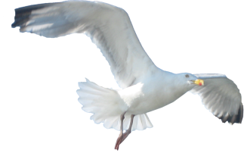
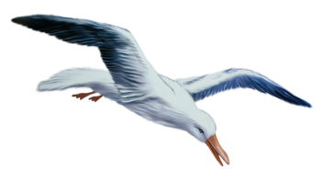
На що схожа цифра 3?
Ген у небі чайка біла, Чайка біла, легкокрила. Кружить-в'ється в небі синім, Хвилям пінним та бурхливим Пісню радісно співає. От увись вона злітає Й стала схожа в вишині На маленьку цифру три.
Скільки чайок у небі?

Slide 5
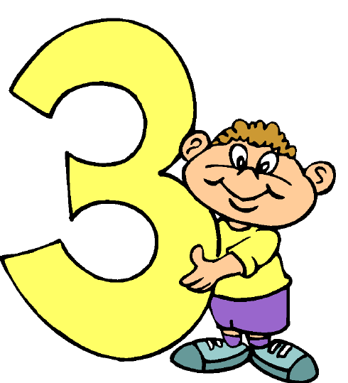
На що схожа цифра 3?
Де пісочок і травичка в’ється стрічка невеличка. Не чіпай її, це змійка тут скрутилась наче трійка.

Slide 6
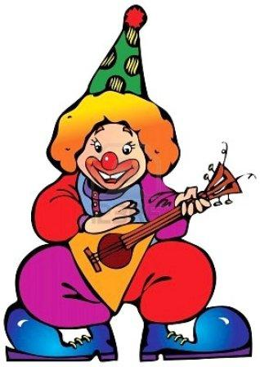
Віршик
«В балалайки три струни, — Каже друг Сашко мені. — Швидко я навчуся грати, Буду друзів звеселяти».
Скільки струн у балалайки?

Slide 7
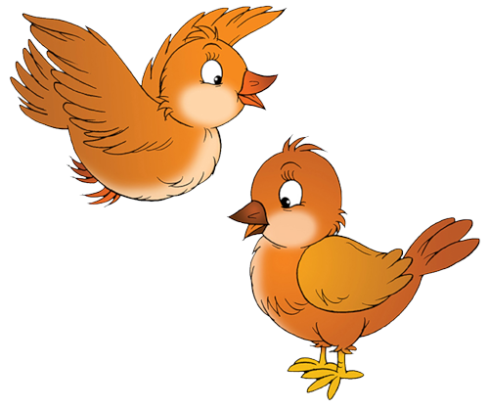
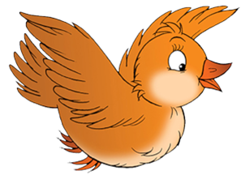
Скільки пташок?
2
+
1
=
3

Slide 8
Трикутник
Які ознаки трикутника ви знаєте?

Slide 9
Склади трикутник
Скільки тобі знадобилось паличок?

Slide 10
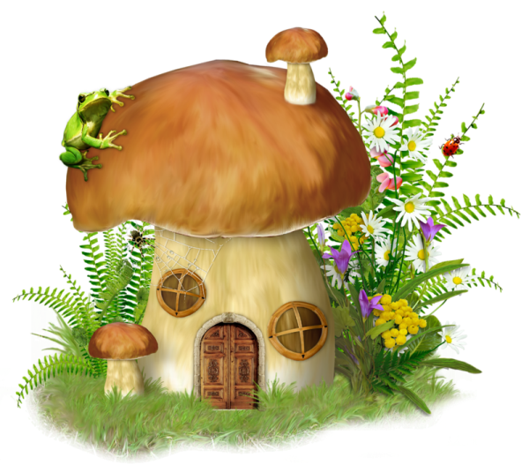
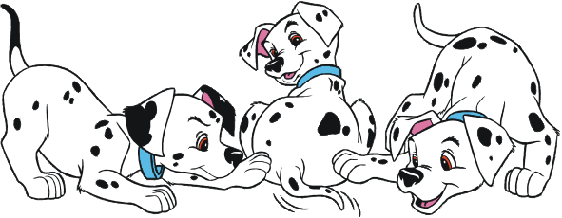
Чого на малюнку 1, 2, 3?

Slide 11
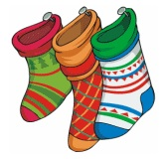
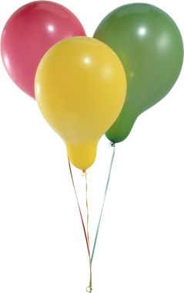
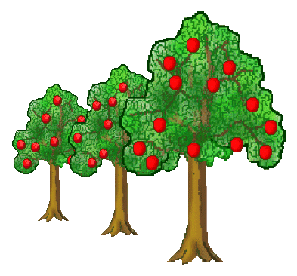
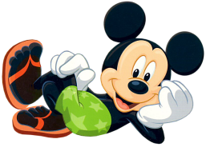
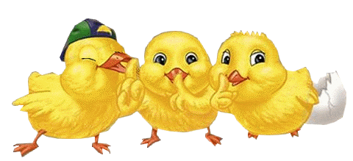
Назви предмети, яких на малюнку по 3

Slide 12
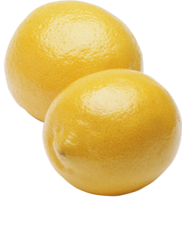
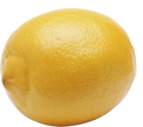
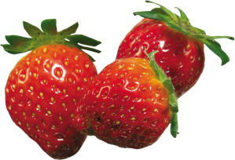
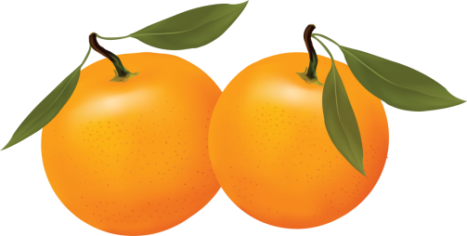
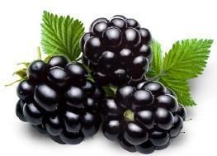
Що зайве?

Slide 13
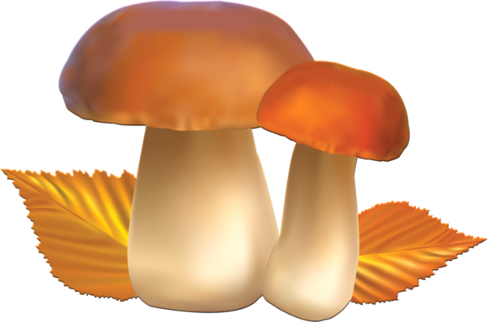
Порівняй
2
>
1

Slide 14
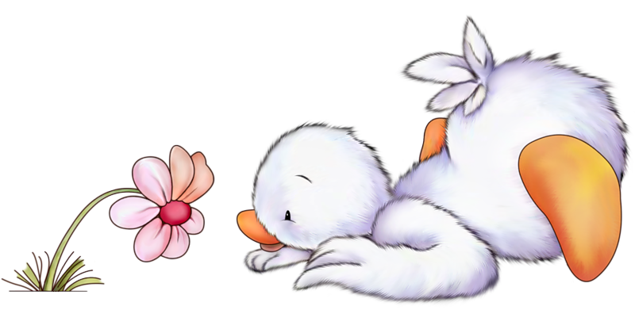
Порівняй
1
<
2

Slide 15
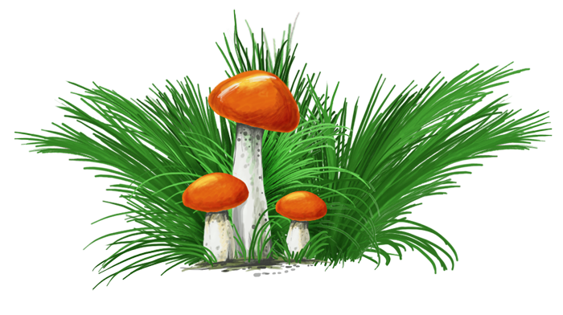
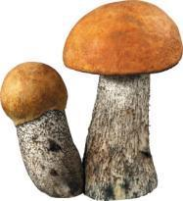
Порівняй
3
>
2

Slide 16
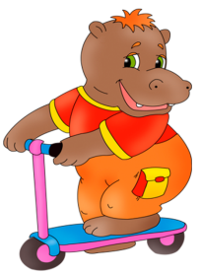
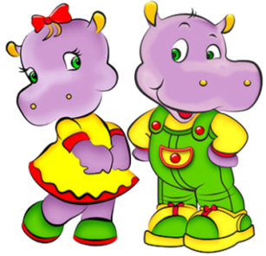
Порівняй
2
<
3

Slide 17
Порівняй
=
3
3

Slide 18
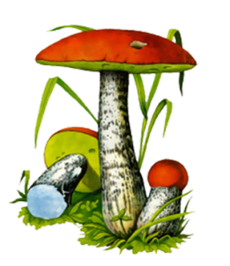
Задача
3
-
1
=
2
Під осикою виросло 3 грибочки. 1грибочок зрізали. Скільки грибочків залишилось?

Slide 19
Вчимось писати цифру 3
Ну що ж, у путь дорогу зберемось І трієчку писати навчимось. Голову – таку як двійка, Тільки меншу має трійка. І починається вона Там, де двійки голова. Верхній правий кут зрізає. Трохи праворуч середини спиняється. Спинкою на клітинку спирається, На нижню лінійку спускається. Ніжку їй догори закругляємо І гарнесеньку трієчку маємо.

Slide 20
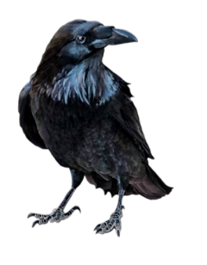
Скоромовка
Три ворони на дорозі, Три сороки на березі, Три ворони чорнобокі, Три сороки білобоки.

Slide 21
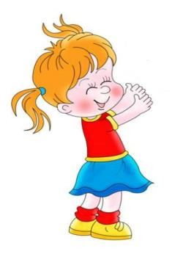
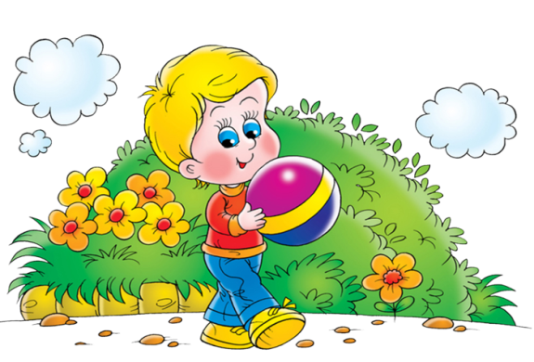
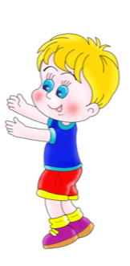
Лічилка
Приступаємо до гри: М’яч один, а нас аж три. Грав я сам, і грали вдвох, А тепер пограєм втрьох. Раз, два, три –
приступаємо до гри.

Slide 23
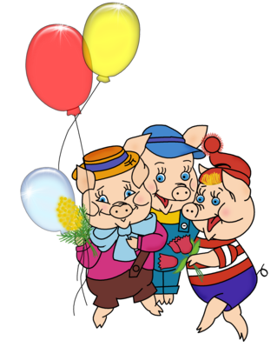
Молодці!

